Slide 1
接力板的运用和融合
执业编号：A1120621060007
风险提示：观点基于软件数据和理论模型分析，仅供参考，不构成买卖建议。股市有风险，投资需谨慎。

Slide 2
目录
1.短线资金群体，市场行情需要龙头
2. 短线接力口诀
3. 重点：对龙头股趋势的认识
4. 板块内逐板交易策略
5.赚钱效应与周期的关系
6.接力板及不同环境不同交易风格模式的运用和融合
风险提示：观点基于软件数据和理论模型分析，仅供参考，不构成买卖建议。股市有风险，投资需谨慎。

Slide 3
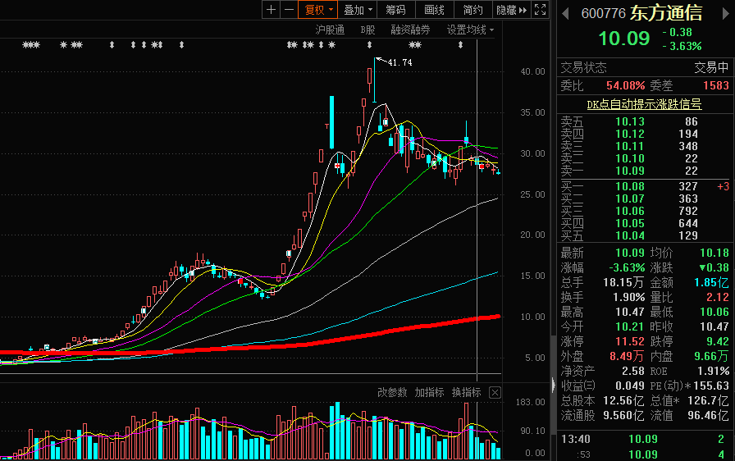
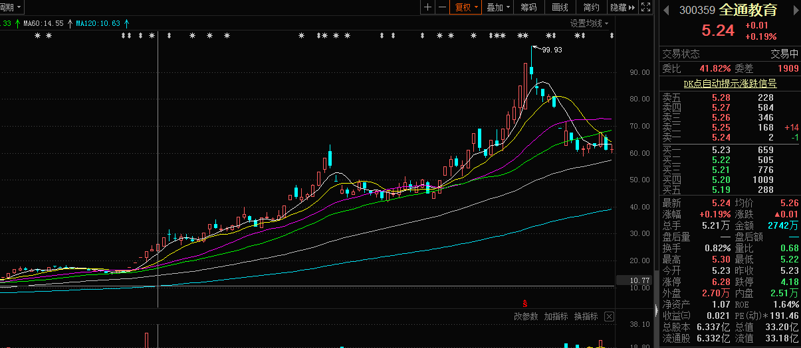
短线资金群体，市场行情需要龙头
1.任何市场只有龙妖股出现才能吸引市场眼光，形成市场大合力，龙头股市短线市场的领袖，是市场情绪标杆，是领涨市场的头雁
2.牛市之中，要密切注意机构和机构，机构与游资，游资与游资共同产生贯穿年底行情的巨龙
3.记住：有龙才有行情！
风险提示：观点基于软件数据和理论模型分析，仅供参考，不构成买卖建议。股市有风险，投资需谨慎。

Slide 4
短线接力口诀
一板虽说看不起，环境不好还靠你。 高位跟风直线拉，最好不要惹上它。
二板转强要注意，早盘盯牢别忘记。 龙头反转往上窜，先上仓位把钱赚。
三缩四爆非主流，涨停不烂不是牛。 尾盘炸板有风险，最强那个还可捡。
四板烂掉也算强，次日高开无脑抢。 亏钱扩散要警惕，从此高位不接力。
五板封住定龙头，从此市场有看头。 早盘弱势很被动，此时打板心会痛。
龙头现身高潮起，接力秒板往里挤。 坑完板客坑低吸，空仓应对无人及。
板块爆炸买跟风，去弱留强舍得扔。 逆市连板要留意，也许会出新周期。
持有龙头我不怕，任你打开多少下。 股市操作有规律，此乃轮回要警记。
风险提示：观点基于软件数据和理论模型分析，仅供参考，不构成买卖建议。股市有风险，投资需谨慎。

Slide 5
短线接力口诀
一板虽说看不起，环境不好还靠你
解析：行情恶劣的时候，高位板全部死绝，打2板3板都是坑，只能首板可以苟活一下
二板转强要注意，早盘盯牢别忘记
解析：弱转强，二板定龙头
四板烂掉也算强，次日高开无脑抢
解析：弱转强战法，必创科技4板大烂板，次日大幅高开+8.9%；华锋股份4板超级大烂板，次日涨停开；永和智控4板盘尾还在炸板，次日涨停开
五板封住定龙头，从此市场有看头
解析：有五必有七，五板定市场总龙头，万兴科技、必创科技、华锋股份、永和智控、宏川智慧、欣锐科技，都是五板出来的大牛股
板块爆炸买跟风，去弱留强舍得扔
解析：板块强劲的时候，跟风股表现也会不错
风险提示：观点基于软件数据和理论模型分析，仅供参考，不构成买卖建议。股市有风险，投资需谨慎。

Slide 6
短线接力口诀
持有龙头我不怕，任你打开多少下
解析：龙头股，要耐心持有，炸板也是有机会回封的
高位跟风直线拉，最好不要惹上它
解析：低位跟风股才安全，高位跟风股最好别碰，小心大面，高位股，只有龙头才是安全的，其他都不安全
亏钱扩散要警惕，从此高位不接力
解析：市场走弱，高位股首先是会扑街的，高低位切换，高位股就不要再去接力了
坑完板客坑低吸，空仓应对无人及
解析：行情走坏，首先坑打板族，然后低吸也坑，当日低吸，次日活埋，这个时候行情恶劣，空仓是最佳策略
逆势连板要留意，也许会出新周期
解析：逆势连板，可能会有新周期走出来，此时要留意，比如之前的猛狮科技、福达合金
风险提示：观点基于软件数据和理论模型分析，仅供参考，不构成买卖建议。股市有风险，投资需谨慎。

Slide 7
重点：对龙头股趋势的认识
1.第一板（能看出来毛）
谁也不能再第一板看出龙头，第一板的交易，只能试错！仓位不能大。
2.第二板（现龙头种子）
只有二连板的股才可能具有竞争龙头地位的可能性。所以，追二板股市很重要的策略，一个热点，打前排二连股的纪律很大，前排说明主力准备充分！
3.第三版（现龙头相）
通常能走到三板位置的个股，在板块中已经不多，具体已经能确定谁是龙头就！所以，有的大资金喜欢在三板开始接力！
4.第四板（龙头出）
龙头股在第四版基本已经产生，但是，对于一个板块龙而言！4-6板都可能是一个板块龙的顶部！这个取决于市场环境的阶段！牛市中的环境可能就是6板！
风险提示：观点基于软件数据和理论模型分析，仅供参考，不构成买卖建议。股市有风险，投资需谨慎。

Slide 8
重点：对龙头股趋势的认识
5.板块龙头
一个板块龙头走到这里基本见顶，也会得到市场的公认。所以，养家讲：一流高手卖出龙头！一个题材龙头成为板块龙头后，只有两条路可走：衰退或者竞争上位市场总龙！
风险提示：观点基于软件数据和理论模型分析，仅供参考，不构成买卖建议。股市有风险，投资需谨慎。

Slide 9
板块内逐板交易策略
单纯一个板块内的交易逻辑：龙头是领袖，前排合力强，后排是跟风
1板：第一板位，只上前排
第一板上龙头的策略较低
2.
风险提示：观点基于软件数据和理论模型分析，仅供参考，不构成买卖建议。股市有风险，投资需谨慎。

Slide 10
板块内逐板交易策略
风险提示：观点基于软件数据和理论模型分析，仅供参考，不构成买卖建议。股市有风险，投资需谨慎。

Slide 11
赚钱效应与周期的关系
风险提示：观点基于软件数据和理论模型分析，仅供参考，不构成买卖建议。股市有风险，投资需谨慎。

Slide 12
接力板及不同环境不同交易风格模式的运用和融合
1.冰点附近的观察细节
何为冰点：一般来说情绪较为低落，接力意愿较差，市场上涨停较少30只以内吧，但这个数量不能过分牵强，不同的大盘成交量下完全不一样，题材消息的多少也不一样，总体来说是一种经验感觉，怎么来的，就是来自于与上升期，接力好做的时候的比较，如果细心观察，盘面一定会有不一样的地方，大家面对的素材都是一样，盘面的变化和时间都是一样，功力高低在于对细节的把握，方向只有一个就是对接力情绪好做不好做的把握和判断。
经验来说：1.竞价一字板是一个观察点，一字板较多，3个以上甚至更多，尤其是一字板是高位的或是连板，那情绪是不是要强，现在的情绪和以前还有很大差别，短线被普及后，总是先手吃后手，你理解力，速度落后，总是要挨打，大家都在进阶的结果就是这种理解力不断提前的群体在庞大，导致竞价顶的人变得越来越多，但这部分人情绪化相当严重，因而可以轻松的从这方面入手，观察竞价一字板的数量和封单，通常冰点附近一字板几乎没有，偶有也可能是公告等利好个股。
2.冰点附近这个比较含糊，因为冰点前和冰点，还有冰点过后，都会蕴含着机会与风险，这个是更加深入细致的东西，冰点之前一定是来自下降期，那么杀跌是必然的，在之前分析情绪周期的时候说过，只有在强势的市场，比如年初，这个下降期会不断交替打出不同的高度个股，带领情绪，很难有理论意义上的冰点。
在弱势市场下，下降期会使情绪崩溃杀跌，而冰点的初期或前期，关键点在于杀跌动能的减弱和稳定，市场杀跌，龙头回调，情绪崩溃，资金高低切换转向新题材，这个时候的新题材未必能够托起情绪，但是这个新题材会阻止新题材是冰点前期的关键，
风险提示：观点基于软件数据和理论模型分析，仅供参考，不构成买卖建议。股市有风险，投资需谨慎。

Slide 13
接力板及不同环境不同交易风格模式的运用和融合
还有就是你能从那些冲击4板失败的个股，如果出现承接良好，也同样说明情绪进入冰点前期，和冰点，这之间其实没有完全明确的分隔，大多数时候是一种盘面的感觉。而且指数会对其产生重大影响，有时候指数拉升，短线情绪未必会好，指数震荡，反而适合短线情绪的发展，整个市场是一个整体，把他想象成一个池子，里面的各种鱼会相互吸引或者相互拆台。
2.冰点附近的机会与风险
风险：1.高度板是风险，尤其是接力打板，在弱势下的冰点，在强势市场这个高度板有可能是机会，针对盘面龙头
2.首板之后接第二版是风险，尤其是打板，当然也有强的，总会有股不断突破3.4板，但是风报比太差。
机会：1.首板，强势的首板
2.2-3（二进三的板） 首板自不用说，2-3是既回避了2板少的不确定性，又能够打出所谓的气质，不外乎是选股怎么选，买怎么买，选股的话，当日复盘2板不会很多，这个是确定的，选筹码结构好的+市场主线+次日竞价表现，关于次日竞价要选正向预期的，比如：强更强，弱转强
以上两个机会是正向买入机会，有你就做，吗，没有就放弃，这种正向机会，适合在冰点及冰点后期，冰点前期的话，尽可能空仓，要做也低仓位，那再说反向机会
风险提示：观点基于软件数据和理论模型分析，仅供参考，不构成买卖建议。股市有风险，投资需谨慎。

Slide 14
接力板及不同环境不同交易风格模式的运用和融合
1.跌停翘板，在冰点前期，往往会出现竞价或盘中的被动跌停
3.上升期的操作
上升期也分为上升初期，上升稳定至高潮期，上升转折期。这都是与前一情绪周期、后以情绪周期衔接的，是这个盘面最好赚钱的一段时间。
观察的细节在情绪周期那节课讲过，这里就不多说了，重点说下衔接段，这是功力高低的表现，上升初期，一定在盘面会形成带动性的龙头或者板块，才能带领情绪走出冰点区。这个是关键，一般4板吧，也不能牵强，。上升转折期，那一定是经历了高潮，细心的会发现，有些后排已经跟不动了，这个是前奏。
上升期的主要买法，初期，是龙头最好的介入时机，这个时期，你要买到龙头，那么基本上每一周期的几个妖股你都有可能碰上，所以这是进攻的关键点，功力不够就多试错龙头就是了，4.强势市场的高潮转折期
4.下降期的操作
通常来说，这个下降期很模糊，也不好描述，它的初期很可能是上升期的末期，转折期，也可能是高潮期，他的末期基本就是冰点的前期，前面强势市场高潮转折期也说过，8板甚至更高后会不断换股降低空间，那这个时期可能长也可能短。也会有机会，与转折期有交集，前期就按照转折期去操作，降低仓位，往低位的接力板去做，且随时要注意着这种情绪崩溃下跌，一
风险提示：观点基于软件数据和理论模型分析，仅供参考，不构成买卖建议。股市有风险，投资需谨慎。

Slide 15
接力板及不同环境不同交易风格模式的运用和融合
般是高度来到5板左右的时候，很容易引起快速回调的下降期，力度很大，很多时候是与指数，消息共同作用，俗称共振下跌，这种下跌多半是出现在共振上，共振会扩大情绪的反应。
5.强势市场的高潮转折期
这个时期为什么要单独说，是因为，有可能受到盘面、指数、消息等等的影响，强势市场的高潮转折期，稍微回调或者题材回落后，又接着一波上升期，也有可能接的不是上升期，是一个短暂的情绪反弹，类似缠论第二类卖点的一个接下降期的转折。
比较难以把握，一般来说走出过8板甚至更高的板的情绪回暖后一般接的是下降期，但是这个下降期并不是快速进入冰点，会有不同的个股不断从最高板8板或者更高处，尤其是龙头战法亏损最快的时期，反而不是冰点情绪差的时候，原因是比较换轮，简单说是套路太多，情绪说差也不是太差，说好波动又很大。
那么降低仓位，选择那些低位板去做。
6.不同模式综合运用与融合
经历了2这么多，模式之间是有融合的，本质的东西基本都是相同，不要局限于做几进几，很多人总是纠结在模式，重剑无锋，应该从本质上入手，正如养家所说，买入机会，卖出风险，而机会和风险都是在变化中不断变化，机会中伴随有风险，风险中自有机会，不然那么多大长腿哪里来的，关键的点是机会和风险的评判是否切合当下的市场，而且站在不同的角度，看
风险提示：观点基于软件数据和理论模型分析，仅供参考，不构成买卖建议。股市有风险，投资需谨慎。

Slide 16
接力板及不同环境不同交易风格模式的运用和融合
到的认识到的东西存在偏差，正如，你持仓2板，和你买入2板，所看到和感受到的心态是不一样的，要尽可能拜托那种意念盘。因为你思考就会顺着意念，说直接点，就是要以平静，客观的心态去看盘面的任何变化，尽可能不要带有主观情绪和YY想法。、
这是心魔的问题，不同的人严重程度不一样，不克服，很难在这个市场长期稳定盈利，克服的方法是，不仅仅站在买入的这边思考，也要站在卖出的这边思考，从持筹者和持币者去思考，这方面有心的可以多去看看养家的一些心得。
风险提示：观点基于软件数据和理论模型分析，仅供参考，不构成买卖建议。股市有风险，投资需谨慎。

Slide 17
一、开展全年投保专项活动，密切保护投资者利益
二、普及金融基础知识，提高投资者素质与参与水平
三、传递市场最新规定安排，紧跟市场变化步伐
更多投资者保护资讯快扫码关注 【经传多赢投教】公众号吧！

Slide 22
经过我们的努力
把知识与财富传递到您的手中
经过我们的努力
把知识与财富传递到您的手中

